Slide 1
Evaluación Práctica
Productos y servicios
NOMBRE ALUMNO
CANAL
FECHA
TRAINER
Este material es sólo de uso interno Claro, con fines específicos. No compartir.

Slide 2
EVALUACIÓN PRÁCTICA
PRODUCTOS Y SERVICIOS
CONTEXTO
Esta evaluación tiene como objetivo poner en práctica los conocimientos adquiridos durante tu proceso de capacitación, lo cual nos permitirá valorizar tu aprendizaje respecto al uso y manejo de los productos y servicios que ofrece CLARO y VTR utilizando las herramientas de apoyo.
RECOMENDACIONES
Para desarrollar esta evaluación te aconsejamos utilizar las siguientes herramientas de apoyo:
Clave
Clarochile.cl – vtr.com
Plan comercial Vigente
¡Éxito y no olvides mantener en práctica tus conocimientos!
Este material es sólo de uso interno Claro y VTR, con fines específicos. No compartir.

Slide 3

EVALUACIÓN PRÁCTICA
PRODUCTOS Y SERVICIOS
TELEVISIÓN CLARO
¿CUÁNTOS CANALES HD TIENE EL PLAN TV PREMIUM?
Escribe aquí
¿CUÁNTOS CANALES DE AUDIO INCLUYEN LOS PLANES DE TELEVISIÓN?
Escribe aquí
¿QUÉ DECODIFICADOR INCLUYEN LOS PLANES DE TELEVISIÓN
Escribe aquí
* Apóyate buscando información en clave (Plan Comercial) y clarochile.cl
Este material es sólo de uso interno Claro, con fines específicos. No compartir.

Slide 4

EVALUACIÓN PRÁCTICA
PRODUCTOS Y SERVICIOS
TELEVISIÓN VTR
¿QUÉ ES VTR+?
Escribe aquí
DENTRO DE VTR+ ¿CUÁNTOS PERFILES PODEMOS ENCONTRAR?
Escribe aquí
¿CÓMO USAR VTR+?
Escribe aquí
* Apóyate buscando información en vtr.com

Slide 5


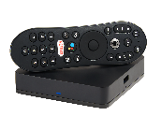
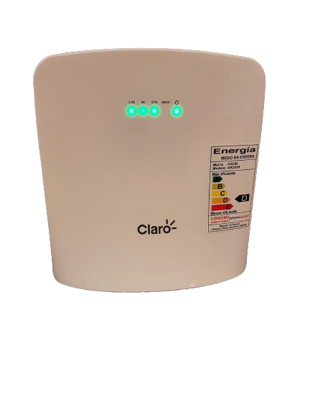



EVALUACIÓN PRÁCTICA
PRODUCTOS Y SERVICIOS
MARCA CON UNA LÍNEA EL SERVICIO Y EL NOMBRE O LA DESCRIPCIÓN QUE CORRESPONDA.
Decodificador BoxTV
Es un dispositivo que permite mejorar la cobertura de la señal Wifi desde el router principal hacia sectores del hogar donde no la hay o la conexión es muy débil.
Plataforma de streaming deportivo, principalmente de fútbol, destacando por transmitir las principales ligas sudamericanas
Plataforma que ofrece experiencia de entretenimiento independiente.
* Apóyate buscando información en clave (Plan Comercial) y clarochile.cl
MARCA CON UNA LÍNEA EL SERVICIO Y EL NOMBRE O LA DESCRIPCIÓN QUE CORRESPONDA.
d-BOX SMART
Reproductor multimedia con contenido exclusivo de series españolas
Cine y series latinoamericanas son cortes publicitarios
HDMI Stick
* Apóyate buscando información en vtr.com y plan comercial
Este material es sólo de uso interno Claro y VTR, con fines específicos. No compartir.

Slide 6

EVALUACIÓN PRÁCTICA
PRODUCTOS Y SERVICIOS
CLARO CLUB
INDICA TRES BENEFICIOS PERMANENTES DE CLARO CLUB
Escribe aquí Escribe aquí Escribe aquí
* Apóyate buscando información en clave (Plan Comercial) y clarochile.cl
Este material es sólo de uso interno Claro, con fines específicos. No compartir.

Slide 7
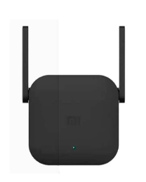

EVALUACIÓN PRÁCTICA
PRODUCTOS Y SERVICIOS
INTERNET CLARO
INDICA EL NOMBRE DE LOS SIGUIENTES EQUIPOS Y SUS CARACTERÍSTICAS
EQUIPO | NOMBRE | CARACTERÍSTICAS
 | Escribe aquí | Escribe aquí
* Apóyate buscando información en clave (Plan Comercial) y clarochile.cl
INTERNET VTR
INDICA EL NOMBRE DE LOS SIGUIENTES EQUIPOS Y SUS CARACTERÍSTICAS
EQUIPO | NOMBRE | CARACTERÍSTICAS
 | Escribe aquí | Escribe aquí
* Apóyate buscando información en Plan comercial VTR
Este material es sólo de uso interno Claro y VTR, con fines específicos. No compartir.

Slide 8
EVALUACIÓN PRÁCTICA
PRODUCTOS Y SERVICIOS
INDICA LA VELOCIDAD DE SUBIDA Y BAJADA:
PLAN | VELOCIDAD SUBIDA | VELOCIDAD BAJADA
INTERNET HOGAR | Escribe aquí | Escribe aquí
FIBRA AVANZADO
FIBRA EXPERTO
TELEFONÍA CLARO
MARCA CON UNA X LA O LAS CARACTERÍSTICAS QUE CORRESPONDAN AL PLAN TELEFONÍA HOGAR
CARACTERÍSTICA | X
600 minutos para llamar a móviles
Minutos libres para llamar a teléfonos fijos
Con larga distancia internacional para llamar a cualquier parte del mundo
Incluye un plan adicional móvil sin costo por la contratación de telefonía fija
* Apóyate buscando información en clave (Plan Comercial) y clarochile.cl
TELEFONÍA VTR
MARCA CON UNA X LA O LAS CARACTERÍSTICAS QUE CORRESPONDAN AL EQUIPO INALÁMBRICO
CARACTERÍSTICA | X
Agenda de 50 nombres y números
Registro de 10.000 llamadas entrantes
Botón SOS para emergencias
Pantalla retro iluminada
Función de manos libres
Este material es sólo de uso interno Claro y VTR, con fines específicos. No compartir.

Slide 9


EVALUACIÓN PRÁCTICA
PRODUCTOS Y SERVICIOS
PACKS
SEGÚN LOS SERVICIOS DE INTERNET, TELEVISIÓN Y TELEFONÍA, COMPLETA EL CUADRO CON CADA UNO DE LOS PACKS:
TRIPLE PACK PREMIUM FIBRA EXPERTO | Escribe aquí
 | Escribe aquí
 | Escribe aquí
TRIPLE PACK PLUS FIBRA AVANZADO | Escribe aquí
 | Escribe aquí
 | Escribe aquí
* Apóyate buscando información en clave (Plan Comercial) y clarochile.cl
Este material es sólo de uso interno Claro, con fines específicos. No compartir.

Slide 10
EVALUACIÓN PRÁCTICA
PRODUCTOS Y SERVICIOS
PACKS
SEGÚN LOS SERVICIOS DE INTERNET, TELEVISIÓN Y TELEFONÍA, COMPLETA EL CUADRO CON CADA UNO DE LOS PACKS:
DOBLE PACK PLUS FIBRA HOGAR | Escribe aquí
 | Escribe aquí
 | Escribe aquí
* Apóyate buscando información en clave (Plan Comercial) y clarochile.cl
Este material es sólo de uso interno Claro y VTR, con fines específicos. No compartir.

Slide 11
EVALUACIÓN PRÁCTICA
PRODUCTOS Y SERVICIOS
CLARO
INDICA LOS PRECIOS NORMALES DE LOS SIGUIENTES PRODUCTOS Y SERVICIO, SEGÚN EL PLAN COMERCIAL VIGENTE:
Asistencia PC | Escribe aquí
Pack ESPN Premium | Escribe aquí
Doble Pack Inicia Hogar | Escribe aquí
Fibra Hogar Sport | Escribe aquí
MAX | Escribe aquí
Fanatiz | Escribe aquí
* Apóyate buscando información en clave (Plan Comercial) y clarochile.cl
Este material es sólo de uso interno Claro y VTR, con fines específicos. No compartir.

Slide 12
EVALUACIÓN PRÁCTICA
PRODUCTOS Y SERVICIOS
VTR
INDICA LOS PRECIOS DE LOS SIGUIENTES PRODUCTOS Y SERVICIO, SEGÚN EL PLAN COMERCIAL VIGENTE
Valor 3P 500 Megas + Stream Tv Plus HFC | Escribe aquí
Valor 3P 800 Megas + Stream Tv Premium FTTH | Escribe aquí
Valor del Extensor Smart Desk (Mesh) | Escribe aquí
Valor VTR TV Plus | Escribe aquí
Valor de la Renta Mensual de la d-BOX Smart | Escribe aquí
Valor del equipo telefónico Inalámbrico | Escribe aquí
SVA: Valor de la OTT Universal+ | Escribe aquí
SVA: Valor del Pack Control Celulares | Escribe aquí
* Apóyate buscando información en Clave dentro del plan comercial y vtr.com

Slide 13
Evaluación Práctica
Productos y servicios

